Slide 1
3.0 的变革

Slide 2




4.16 – 10.26

Slide 3
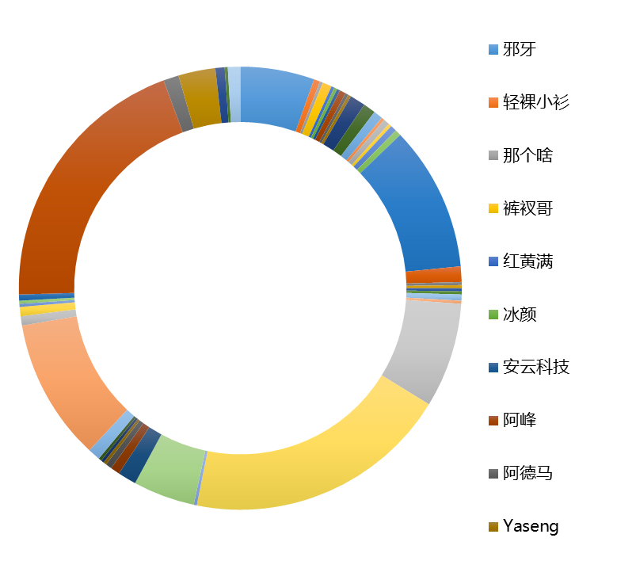


70+

Slide 4
奇点云安全
知道创宇
君立华域
邪红色
济南安云
网络尖刀
ESST
XFAN
90SEC
大连安全联盟
KSSG
Binvul
以上组织排名不分前后

Slide 5

20+

Slide 6

1,8000 +

Slide 7
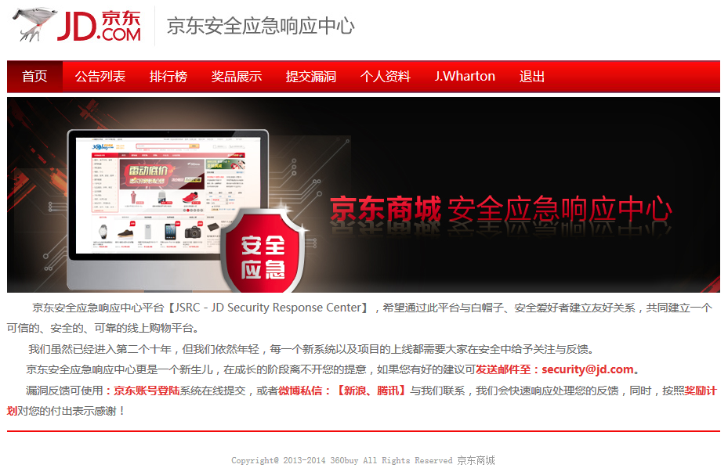


V1.0
V2.0
V2.5

Slide 9
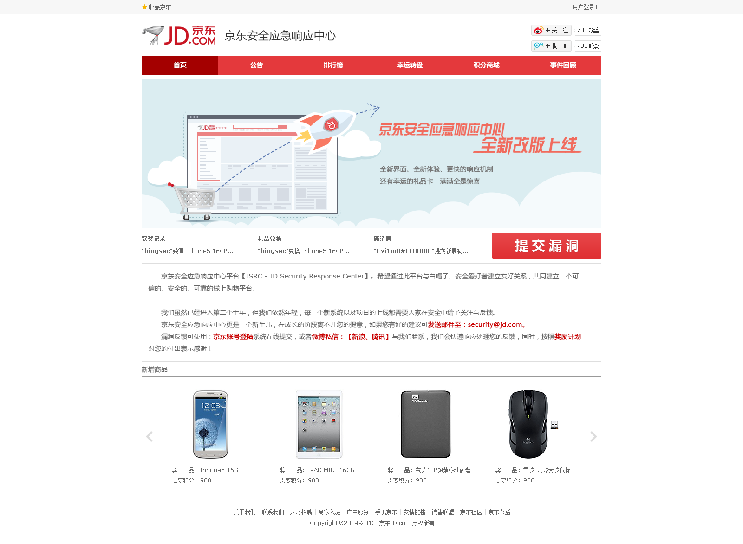

Slide 10
目录
1
新特性
2
新升级
3
新政策

Slide 11
新特性

Slide 12
新特性

Slide 13
新特性

Slide 14
新特性

Slide 15
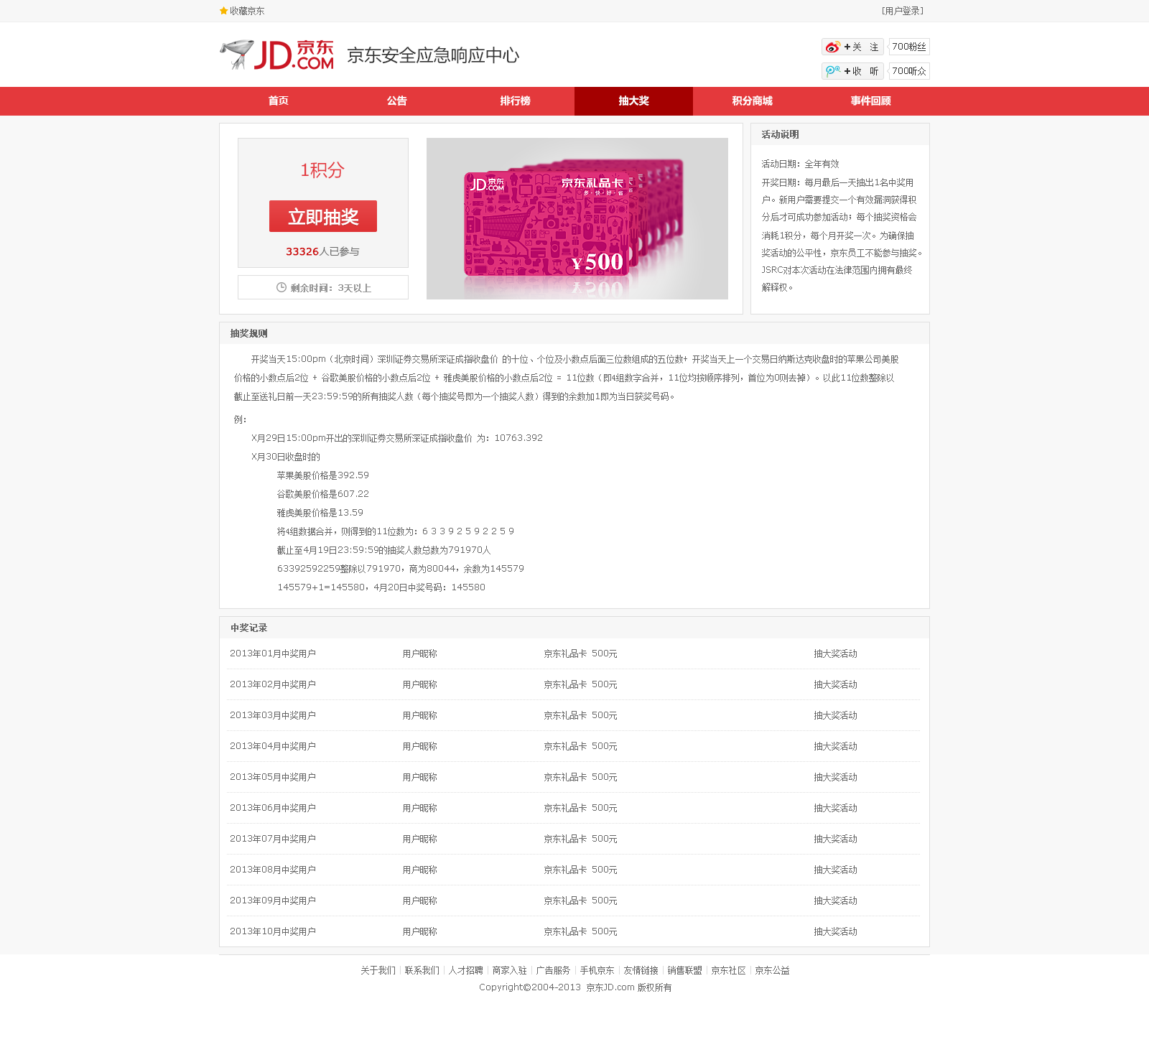
新特性

Slide 16
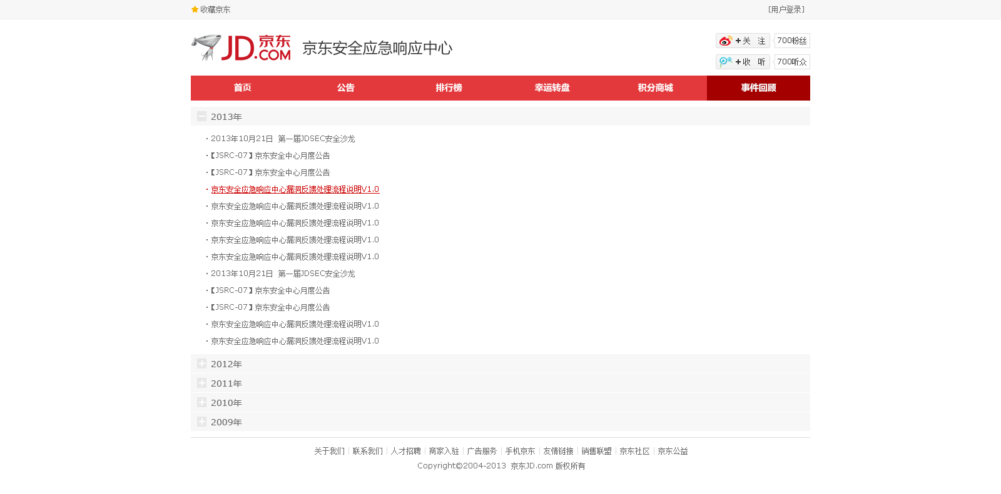
新特性

Slide 17
Beta Member
I’m Robort J

Slide 18

目录
1
新特性
2
新升级
3
新政策

Slide 19
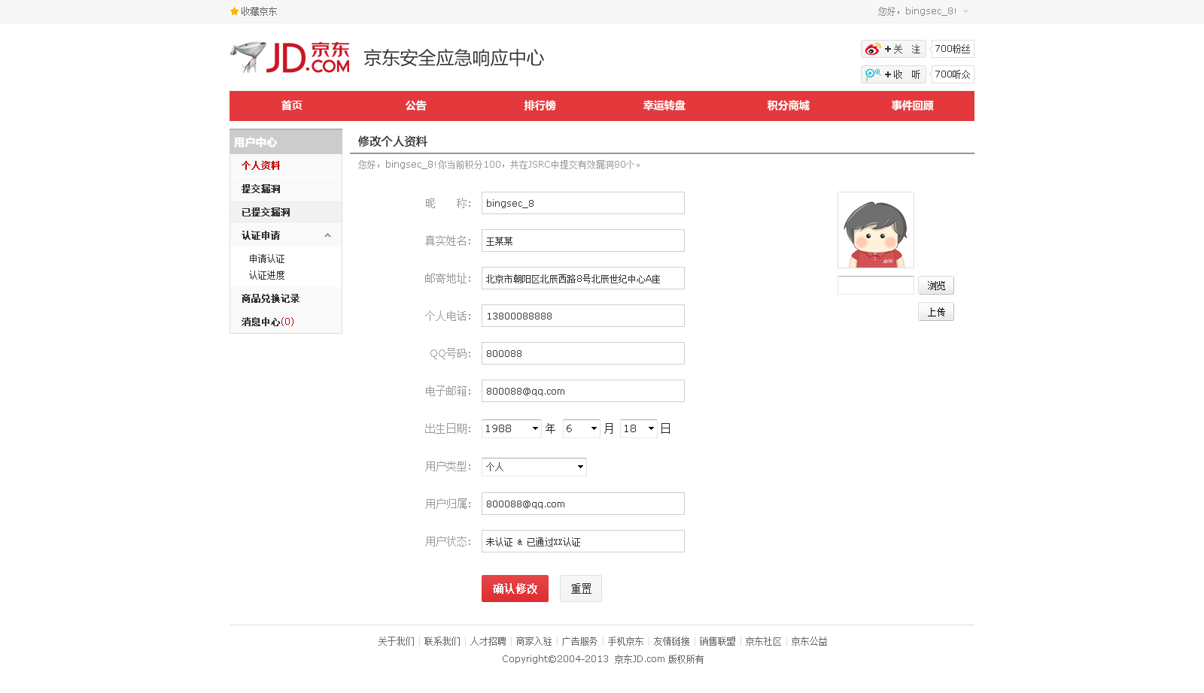
新升级

Slide 20
新升级

Slide 21
新升级

Slide 22
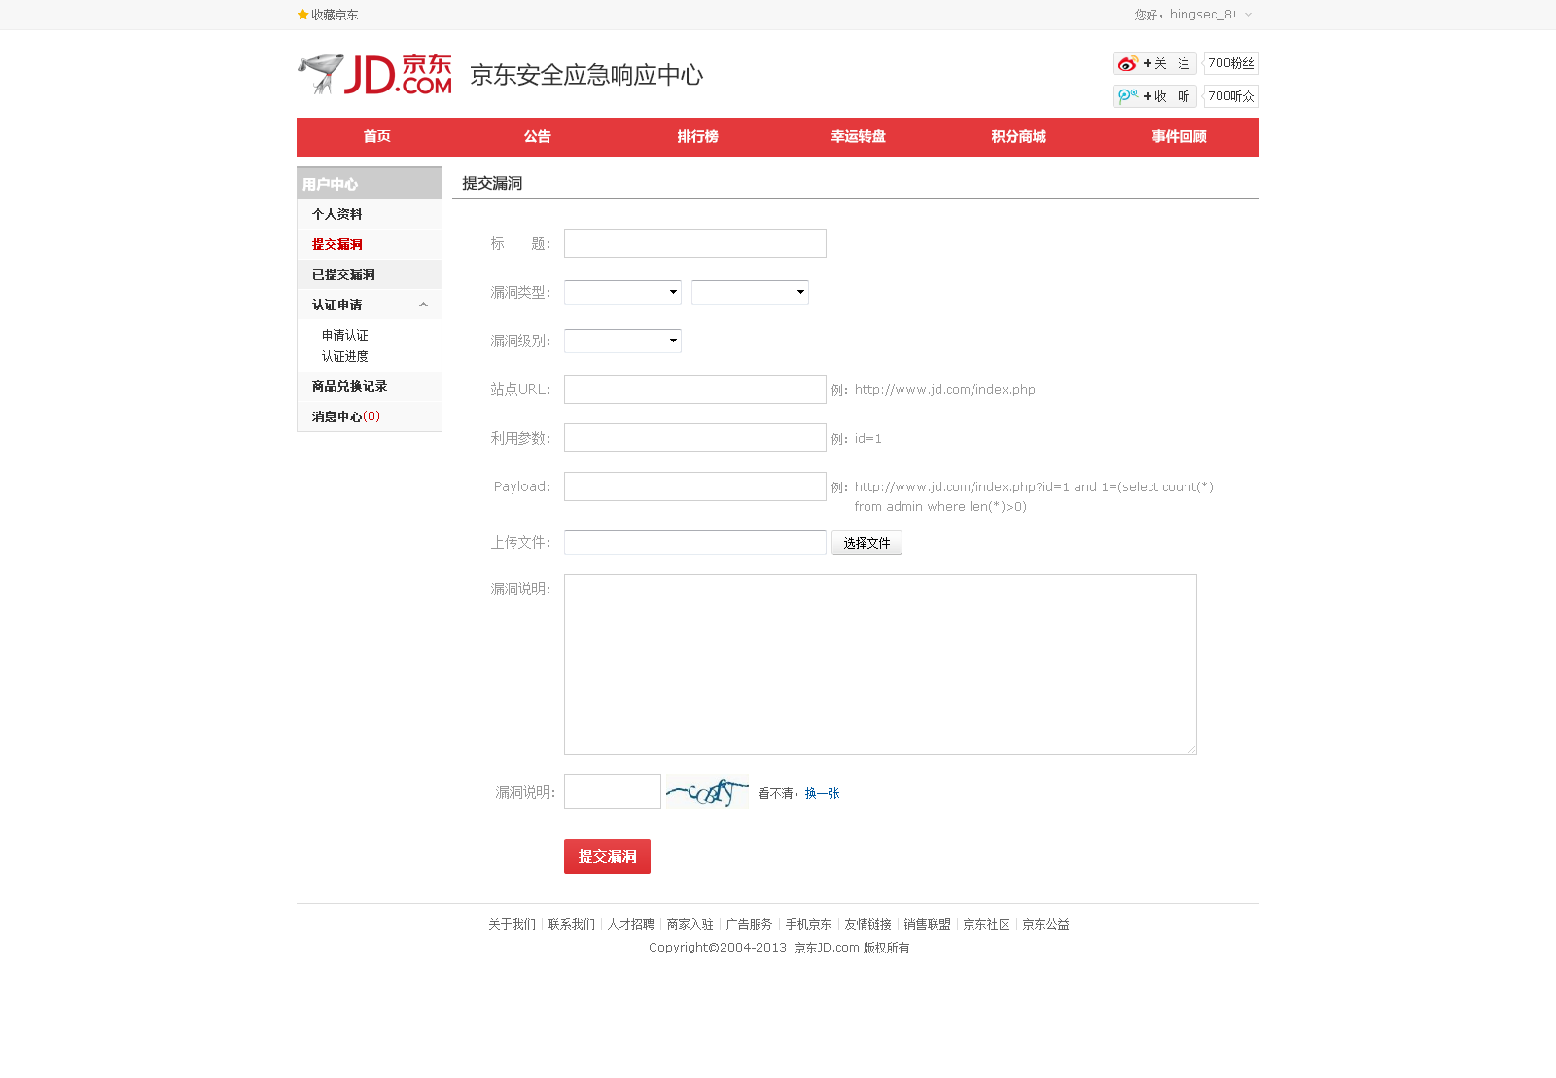
新升级

Slide 23
新升级

Slide 24
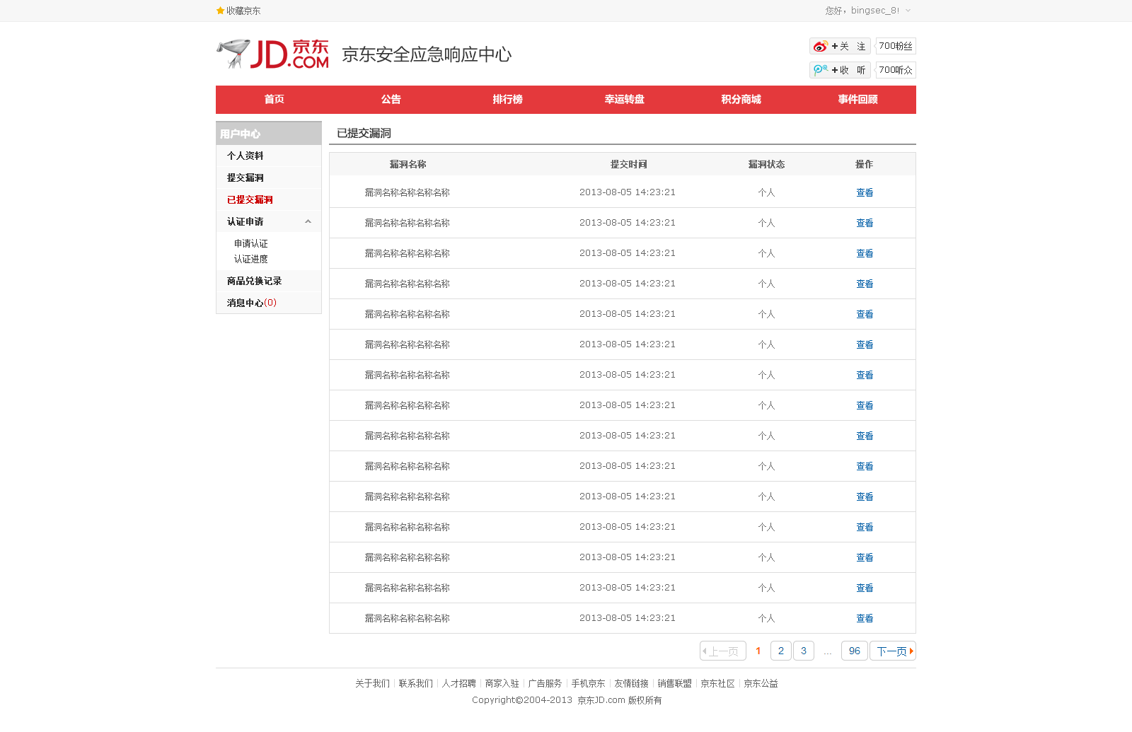
新升级

Slide 25
新升级

Slide 26
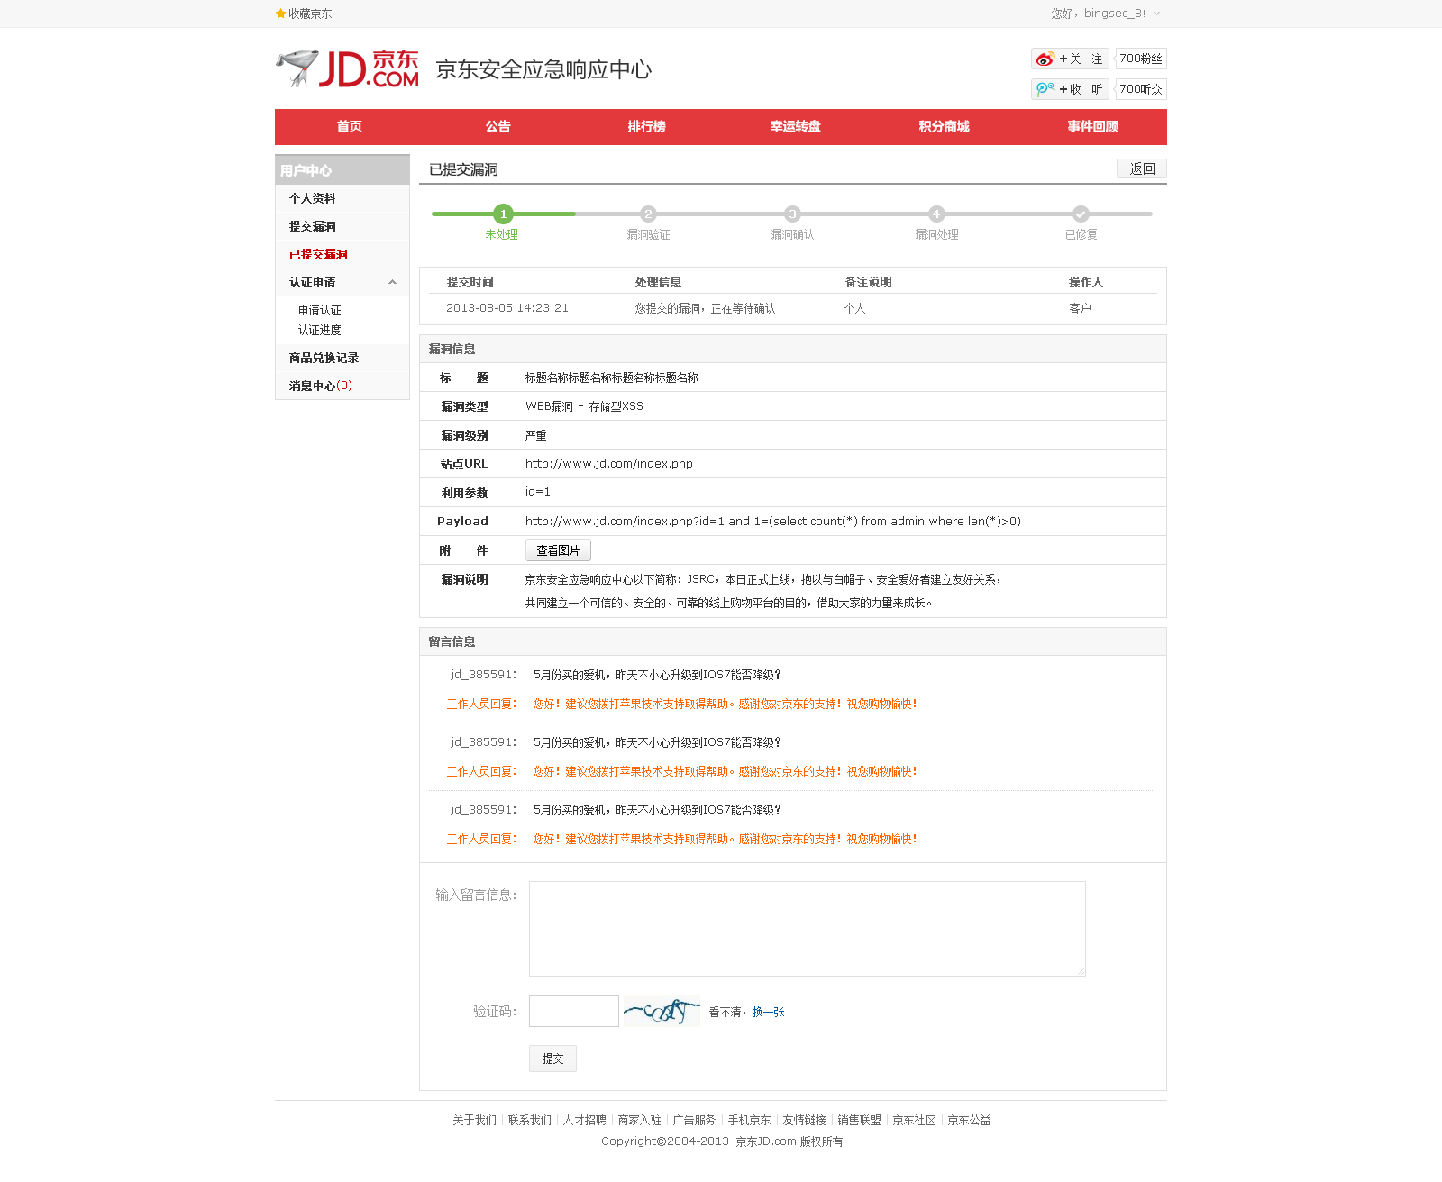
新升级

Slide 27
新升级

Slide 28
新升级

Slide 29
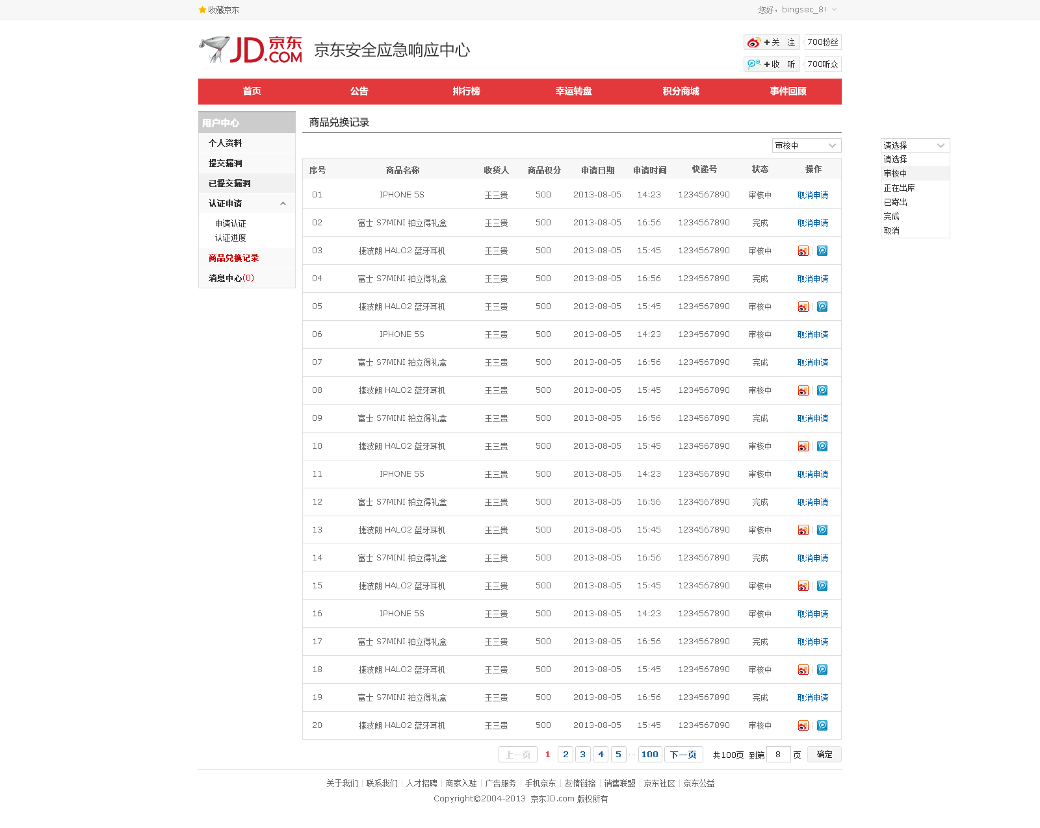
新升级

Slide 30
新升级

Slide 31
新升级

Slide 32
新升级

Slide 33
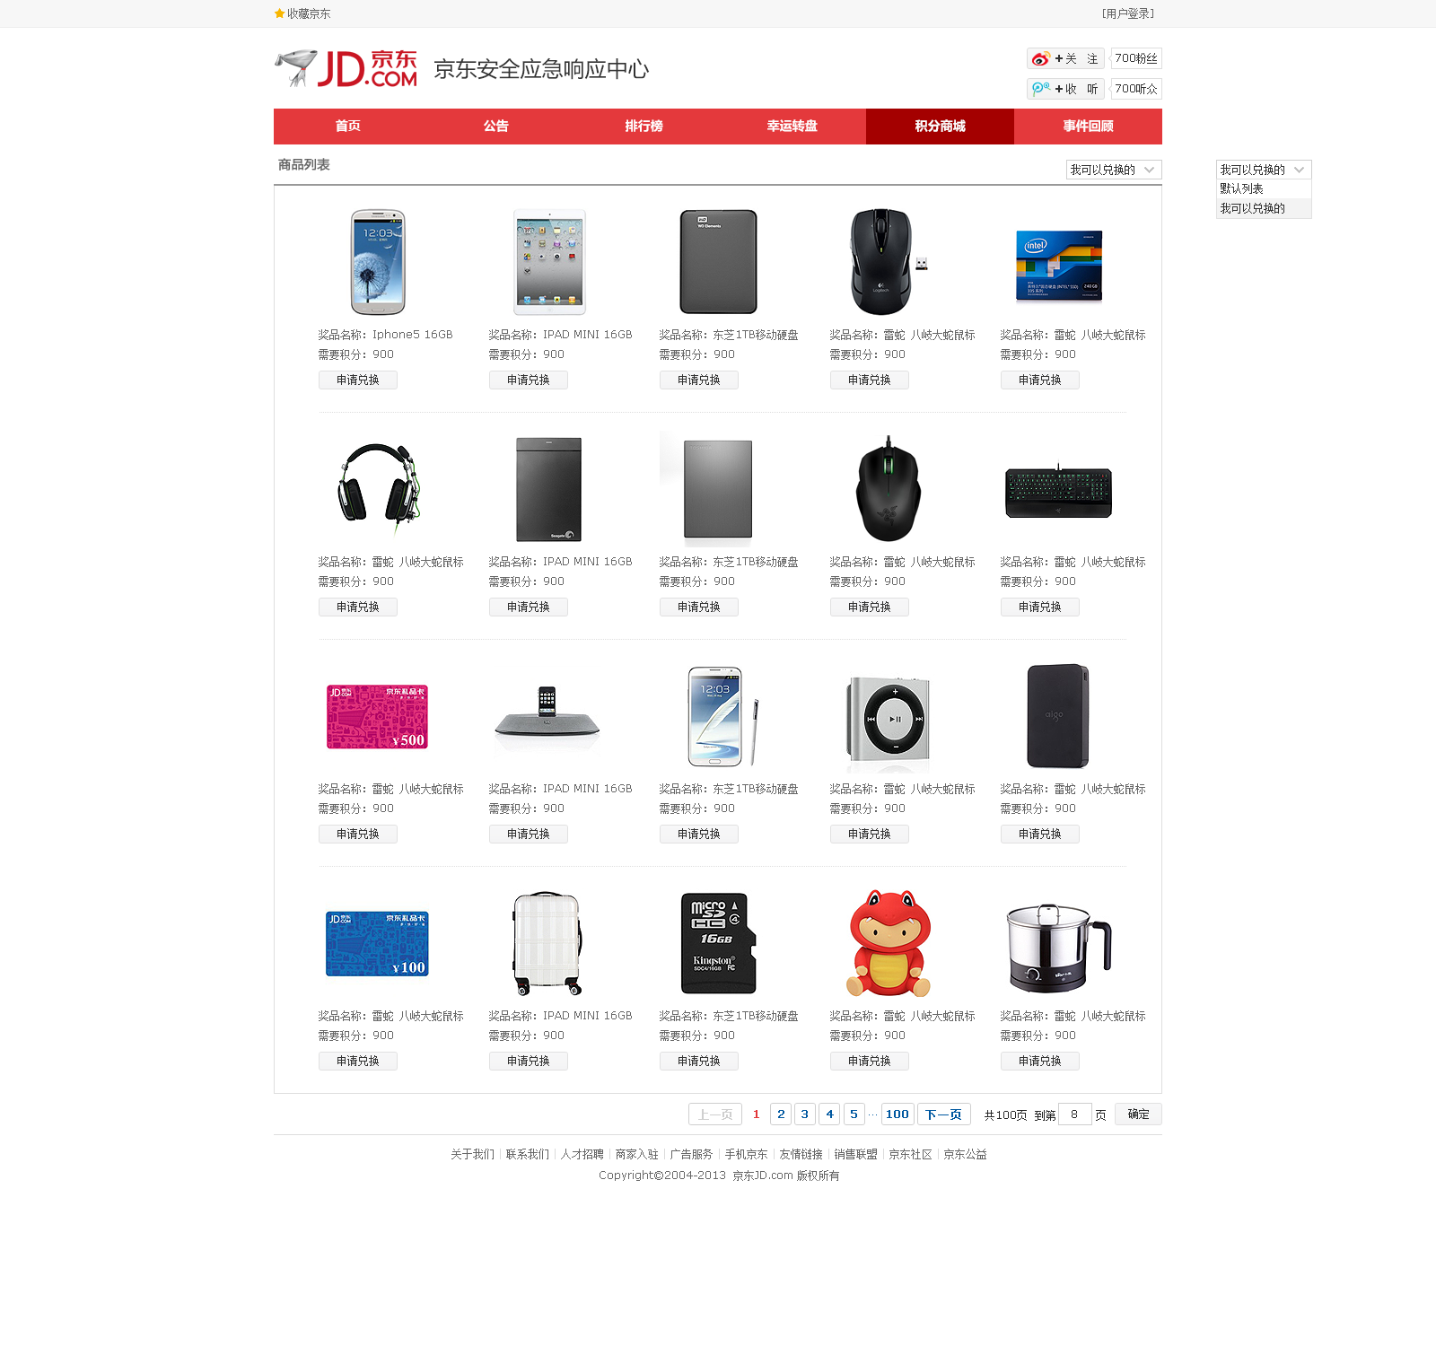
新升级

Slide 34
新升级

Slide 35
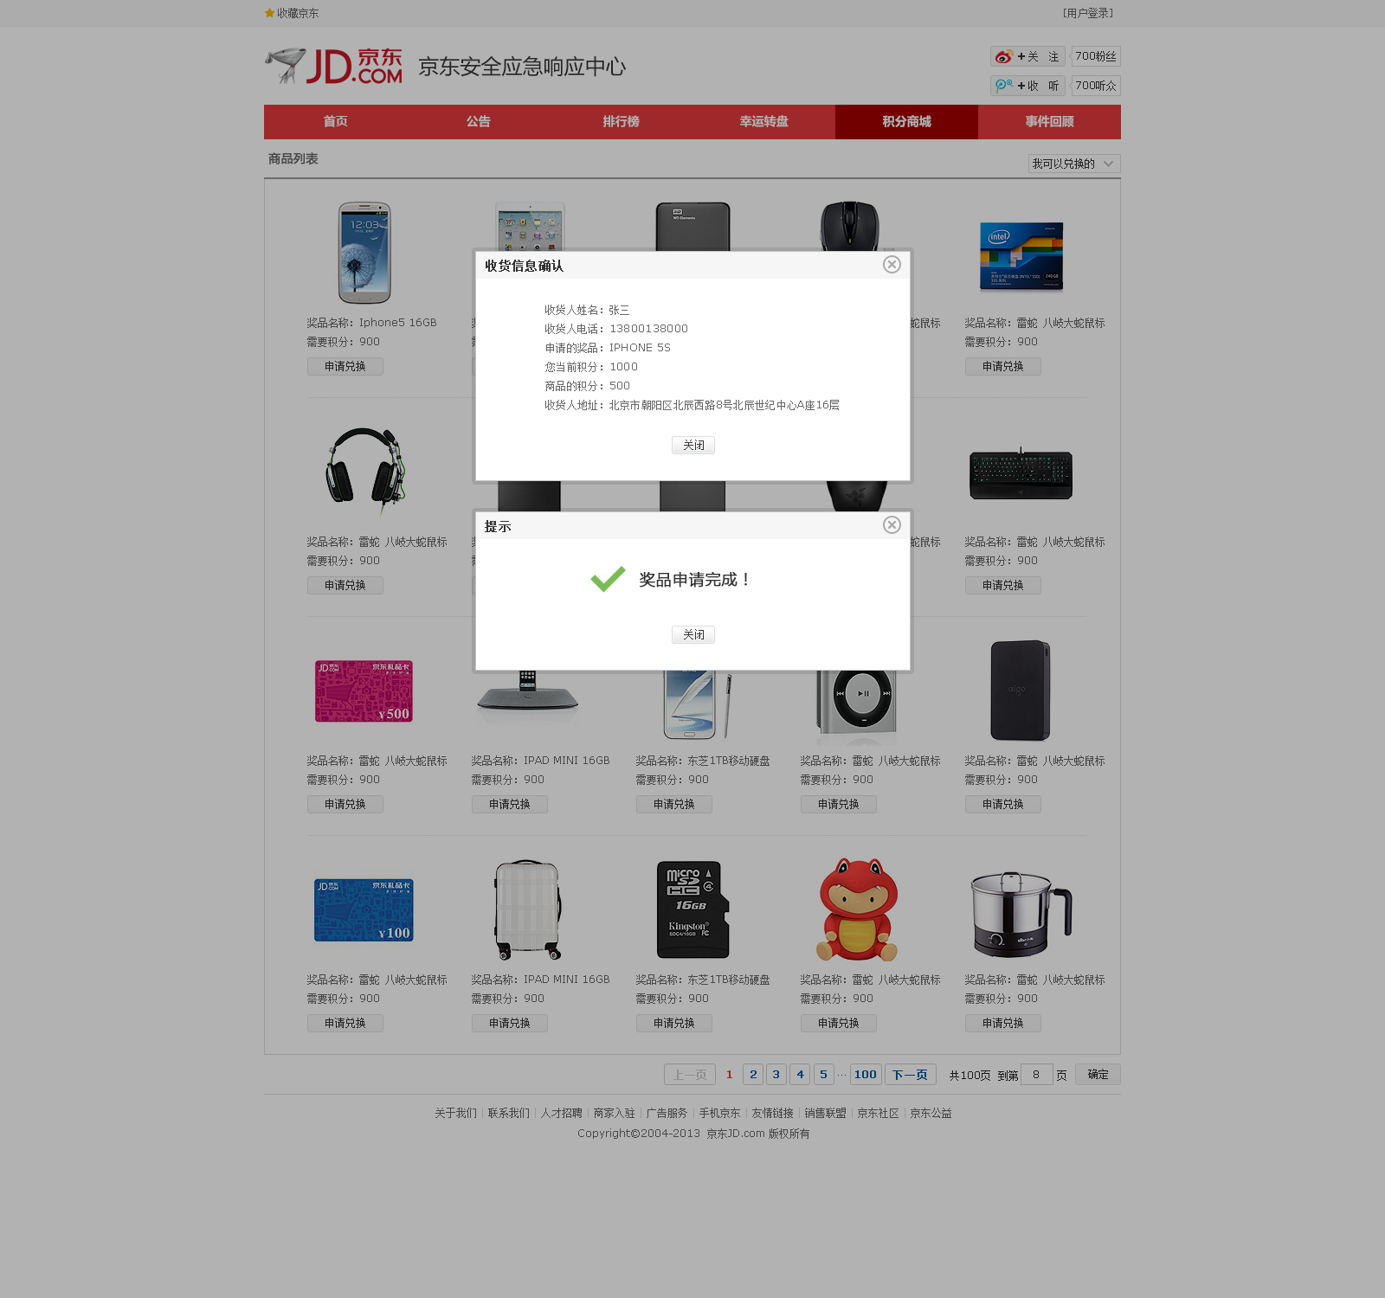
新升级

Slide 36
目录
1
新特性
2
新升级
3
新政策

Slide 37
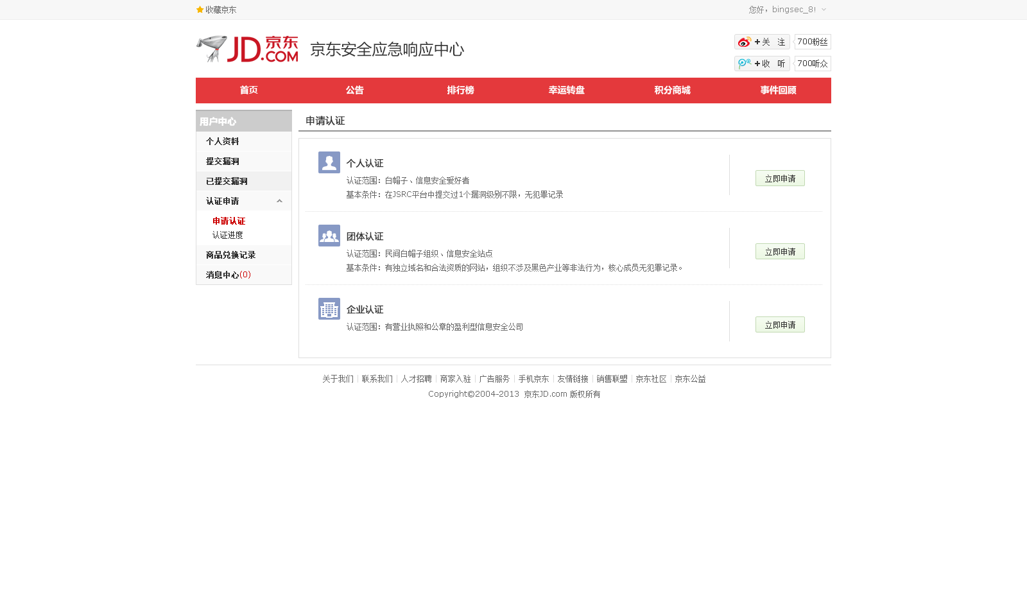
新政策

Slide 38
Thanks – THE END

